Slide 1
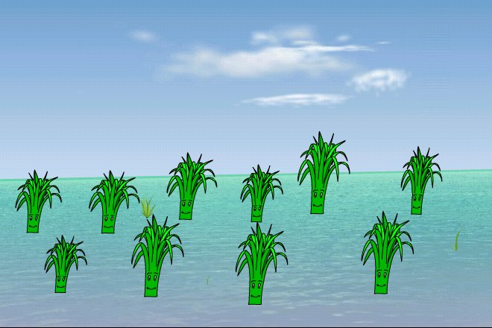
小稻秧脱险记
苏教版小学语文三年级上册
扬州育才实验学校 朱小静

Slide 2
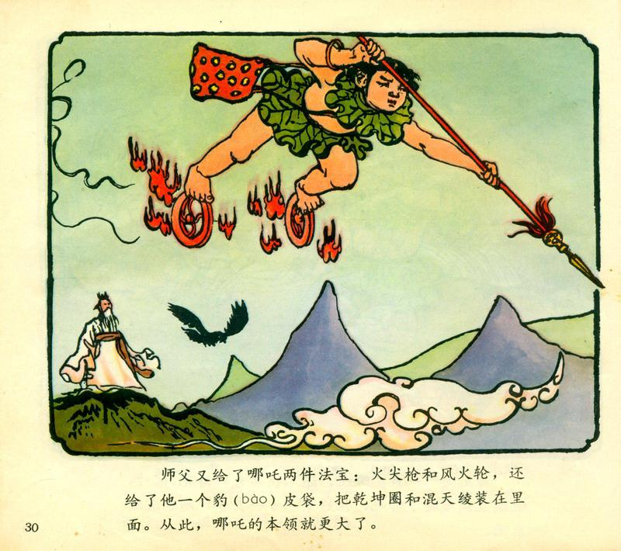

Slide 3
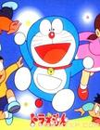

Slide 4


Slide 5
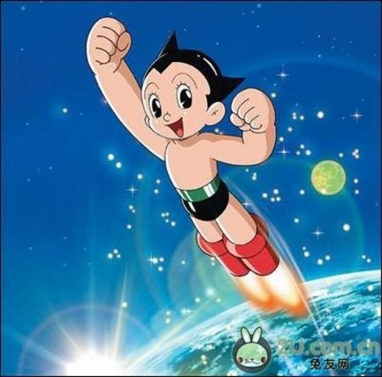

Slide 6
小稻秧脱险记
苏教版小学语文三年级上册
扬州育才实验学校 朱小静

Slide 7


纷 纷
警 觉
激 烈
欺 负
气势汹汹
不由分说
蛮不讲理
一拥而上

Slide 8

( )的小稻秧

Slide 9
因为（ ），所以（ ）。

Slide 10
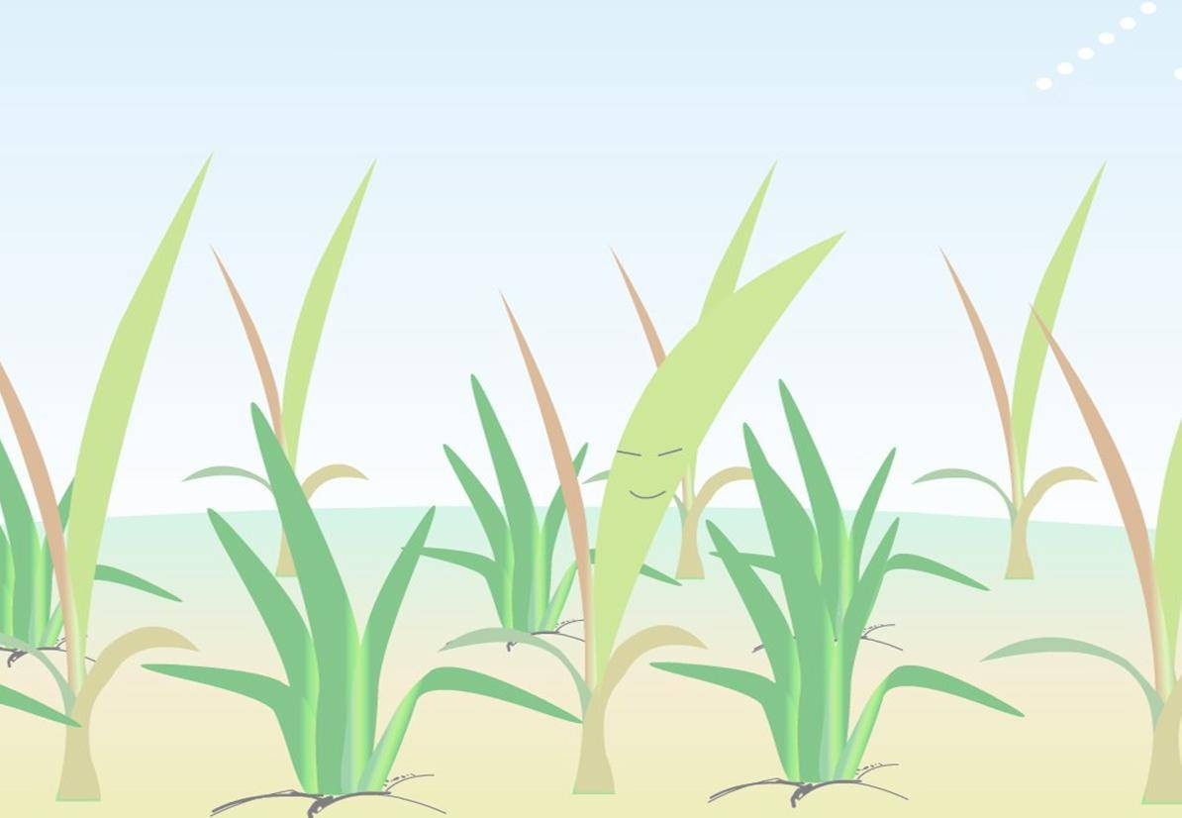
一天，水稻田里发生了激烈的争吵。

Slide 11
一天，水稻田里发生了激烈的争吵。

Slide 12
一天，水稻田里发生了激烈的争吵。一群杂草把小稻秧团团围住，
气势汹汹地嚷道：“快把营养交出来！”
小稻秧望着这群蛮不讲理的杂草，说：“我刚搬到大田来，正需要营养，怎么可以交给你们呢？”这群杂草不由分说，一拥而上，拼命地跟小稻秧抢营养。小稻秧气得脸色蜡黄，当场就病倒了。
气势汹汹
一拥而上

Slide 13
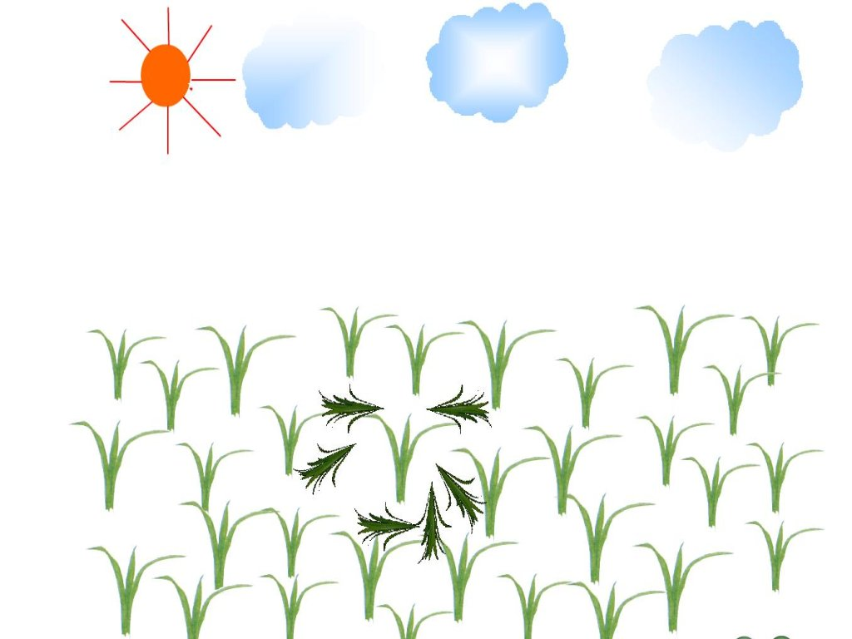
一阵微风吹过，小稻秧高兴得跳起舞来。他们吸足了营养，又向上挺了挺身子。

Slide 14


Slide 15
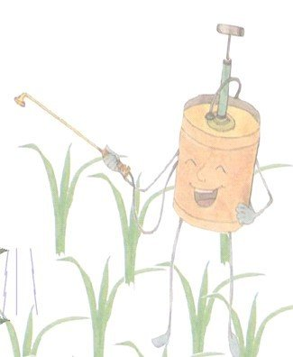
1
2
3
4
5

Slide 16
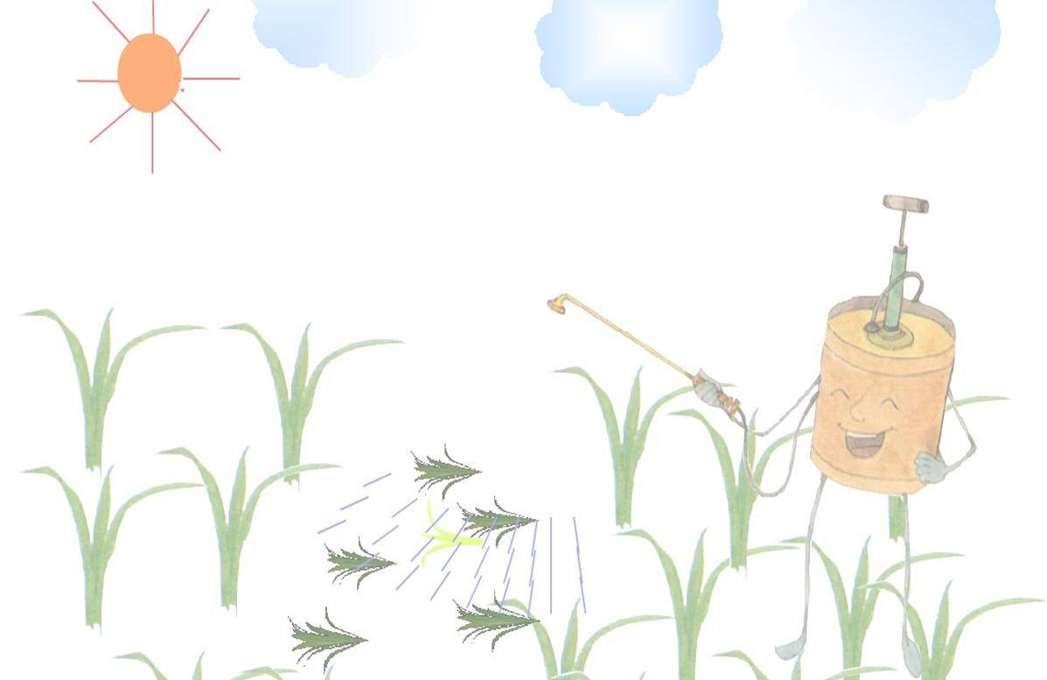
这时，一个洪亮的声音响起来：“这不是雨，而是除草剂，是专门用来收拾你们的！”

Slide 17
这时，一个洪亮的声音响起来：“这不是雨，而是除草剂，是专门用来收拾你们的！”

Slide 18
“我是喷雾器大夫。”喷雾器一边喷洒着除草剂，一边大声地说，“平时你们欺负小稻秧，现在轮到你们倒霉了。”

Slide 19
杂草有气无力地说：“完了，我们都……喘不过气来啦。”

Slide 20
杂草有气无力地说：“完了，我们都……喘不过气来啦。”

Slide 21
不一会儿，杂草纷纷倒了下去。

Slide 22
不一会儿，杂草纷纷倒了下去。

Slide 23
喷雾器喷洒着除草剂，杂草纷纷倒了下去。
电影快开场了，人们纷纷（ ）。
下课了，（ ）纷纷（ ）。
（ ），（ ）纷纷（ ）。

Slide 24
仿照课文的写法，续编童话故事。
一天，小稻秧觉得浑身疼痛难忍，低头一看，几只虫子……

